Slide 1

Association « Mieux trier à Nantes »
Des outils au service de la réduction des déchets
Notes:
<numéro>
<numéro>
<numéro>
<numéro>
<numéro>
<numéro>
<numéro>

Slide 2


Au menu
Présentation de l'association « Mieux trier à Nantes » : présentation, historique
L’application « Mieux trier à Nantes »
Création de jeux de données Open-Data
Les sites internet CartoVrac et CoReparation44
Développer l’open-data : cartes et calendriers
<numéro>
/ 20
Notes:
<numéro>
<numéro>
<numéro>
<numéro>
<numéro>
<numéro>
<numéro>

Slide 3

Préambule sémantique
L’open-data c’est quoi ?
- Des informations publiées car des collectivités, entreprises, associations, particuliers…
- Libres d’usage (sans demander d’autorisation) et éventuellement libres de modification
- Seule obligation : mentionner la paternité (l’origine des données)
- Mettre les données sur des portails pour les faire connaître.
<numéro>
/ 10
Notes:
<numéro>
<numéro>
<numéro>
<numéro>
<numéro>
<numéro>
<numéro>

Slide 4
Au menu
Présentation de l'association « Mieux trier à Nantes » : présentation, historique
<numéro>
/ 26
Notes:
<numéro>
<numéro>
<numéro>
<numéro>
<numéro>
<numéro>
<numéro>

Slide 5
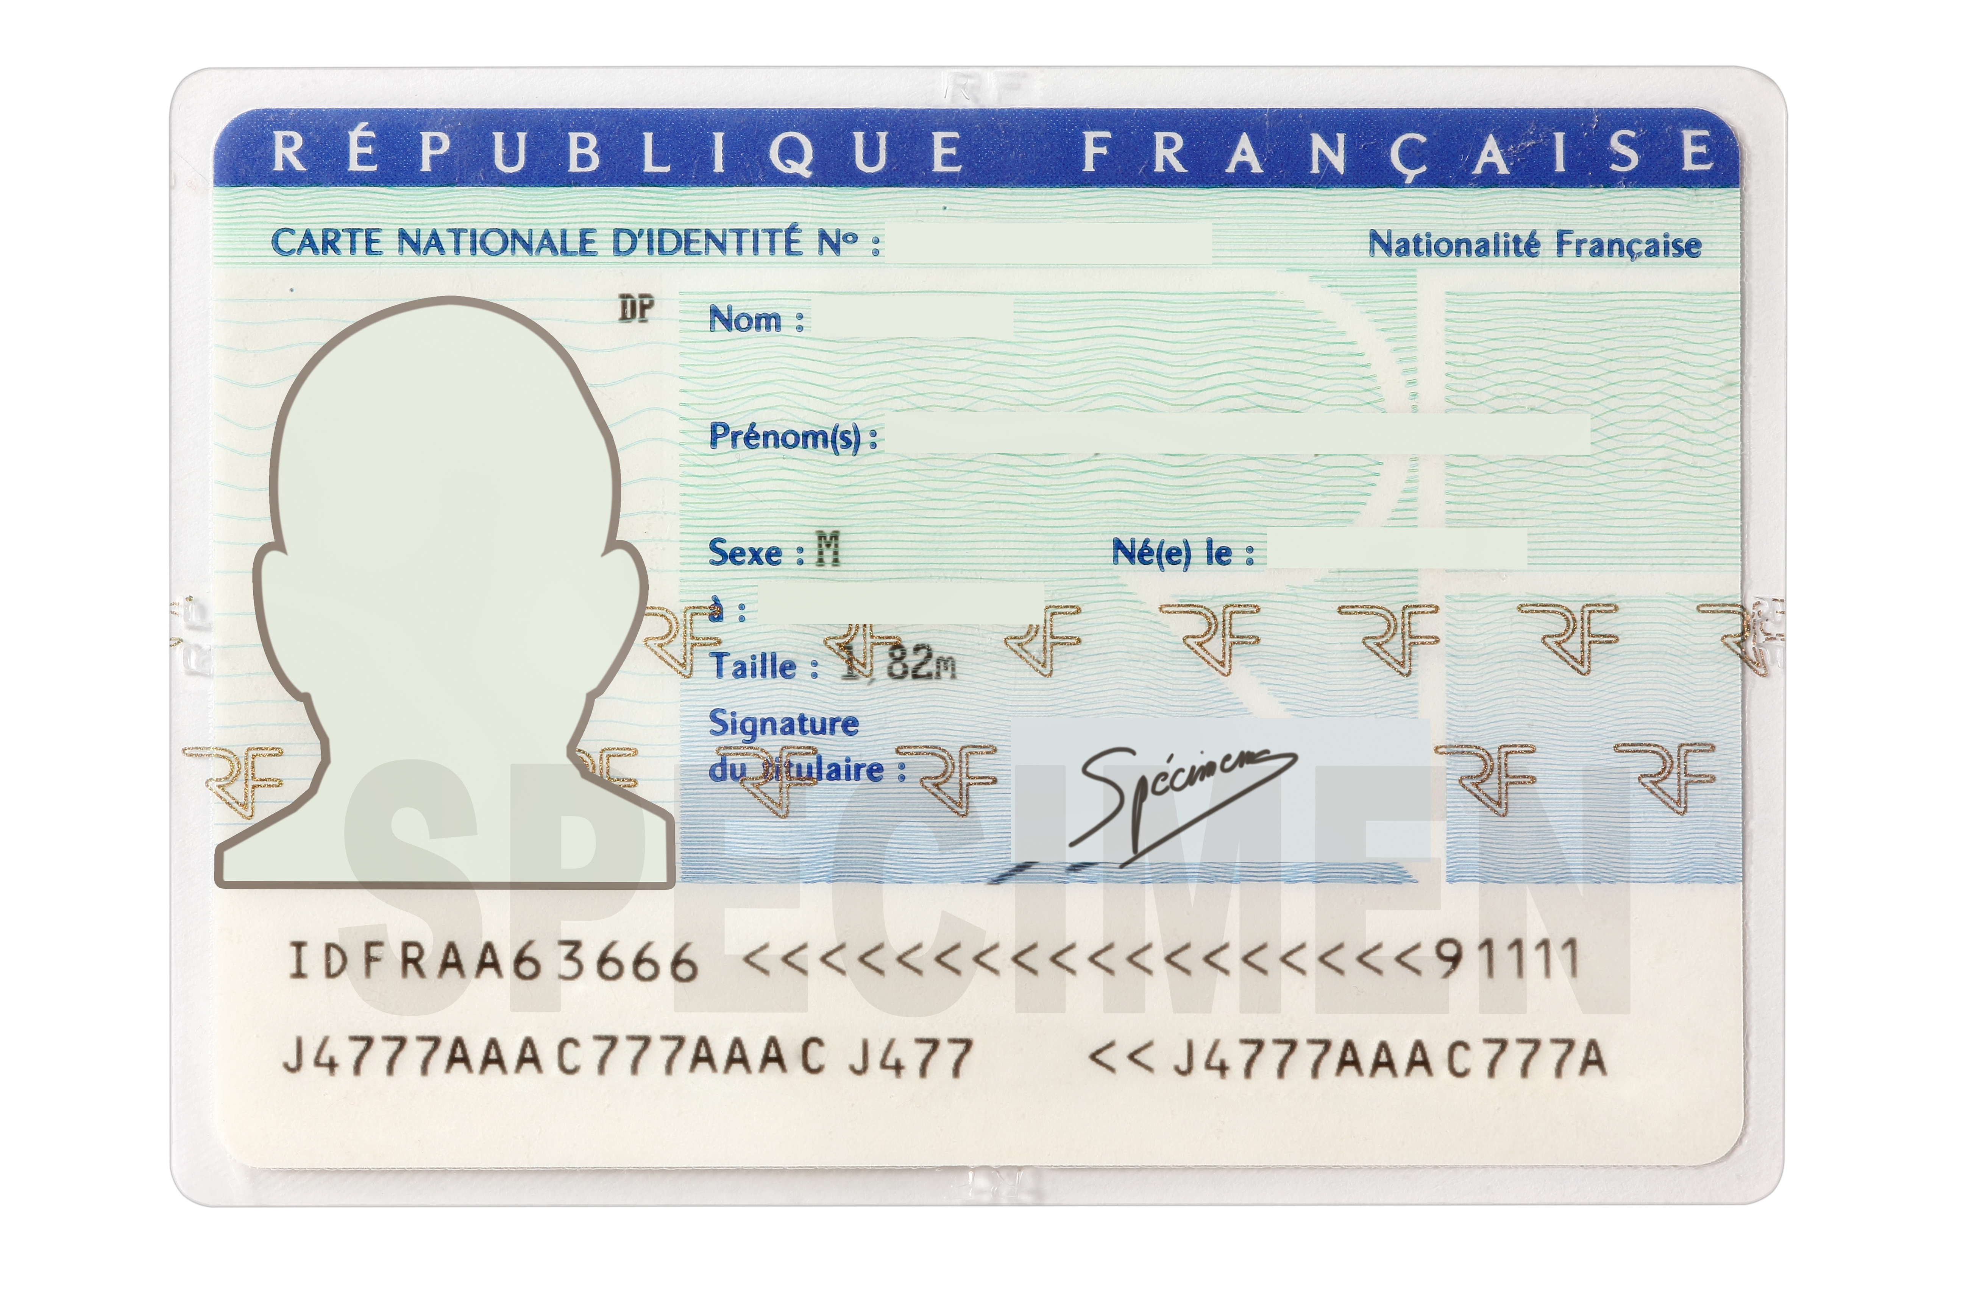
L'association
Présentation
Objectif : créer des outils autour de la réduction des déchets.
Événements déclencheur :
Nantes lance un appel à projet sur l’Open-Data.
Ça n’existait pas !
Membres : de 5 à 8 bénévoles
Trésorerie : de 1000 à 4000 euros
Évolutions :
recyclage → économie circulaire
Nantes → départements → région → France
stockage des informations vers des sites externes.
<numéro>
/ 26
Notes:
<numéro>
<numéro>
<numéro>
<numéro>
<numéro>
<numéro>
<numéro>

Slide 6


L'association
Historique
2014
2015
2016
2017
2018
2019
Appli. Mieux trier à Nantes
Version 1
(données collectivités)
Financement participatif
Données externes (conteneurs vêtements...)
Version 2
Ajout quiz
Version pour la ville
Version 3
Données produites
Réemploi + vrac + photos
Publication site open-data de la collectivité
Publication CartoQuartier
Création portail données économie circulaire dans OpenStreetMap
Site internet CartoVrac
VracANantes.fr
CartoVrac.fr
Site internet CoReparation44
CoReparation44.fr
CoReparation.fr
Divers
Débat
open-data
Débat
transition énergétique
Reportage L’envers
du déchet
Débat le numérique Vert
Jeu de carte
Soutien création La Galerie du Zéro Déchet
Notes:
<numéro>
<numéro>
<numéro>
<numéro>
<numéro>
<numéro>
<numéro>

Slide 7
Au menu
Présentation de l'association « Mieux trier à Nantes » : présentation, historique
L’application « Mieux trier à Nantes »
<numéro>
/ 26
Notes:
<numéro>
<numéro>
<numéro>
<numéro>
<numéro>
<numéro>
<numéro>

Slide 8



Application « Mieux trier à Nantes »
Présentation
Objectifs :
  trier plus régulièrement, plus soigneusement
  regrouper tout ce qui concerne le tri sur Nantes Métropole
Utilise les données Open Data
Logiciel libre « Mieux trier » : code, sources, photos
<numéro>
/ 26
Notes:
<numéro>
<numéro>
<numéro>
<numéro>
<numéro>
<numéro>
<numéro>

Slide 9


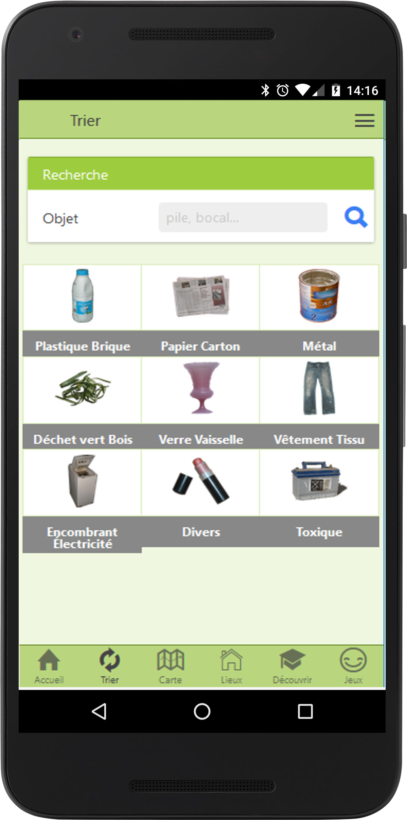
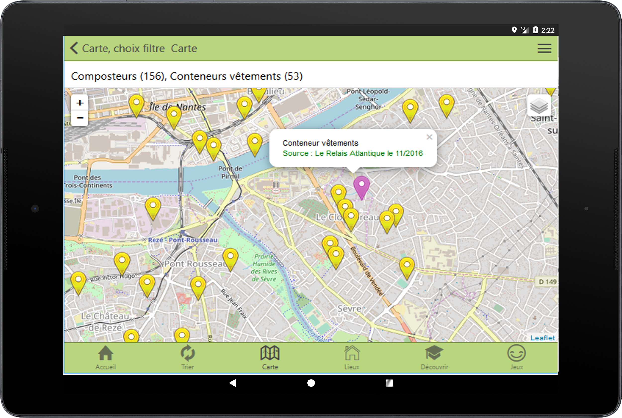
Application « Mieux trier à Nantes »
Présentation
Pour chaque déchet ou objet usagé, comment le trier.
Jours de collecte à domicile et jours de distribution des sacs
Les emplacements des conteneurs et déchèteries/écopoints.
Les emplacements des magasins réalisant du vrac.
Les emplacements des conteneurs de vêtements et collecteurs de bouchons.
Emplacement des conteneurs collectifs.
Description précise des structures de réemploi
Les solutions d'accompagnement des entreprises qui veulent réduire leurs déchets.
Découvrir le mode de vie zéro déchet
Des quizs
...
Origine de la donnée :
Collectivité
Notre association
Structures complémentaires
<numéro>
/ 26
Notes:
<numéro>
<numéro>
<numéro>
<numéro>
<numéro>
<numéro>
<numéro>

Slide 10
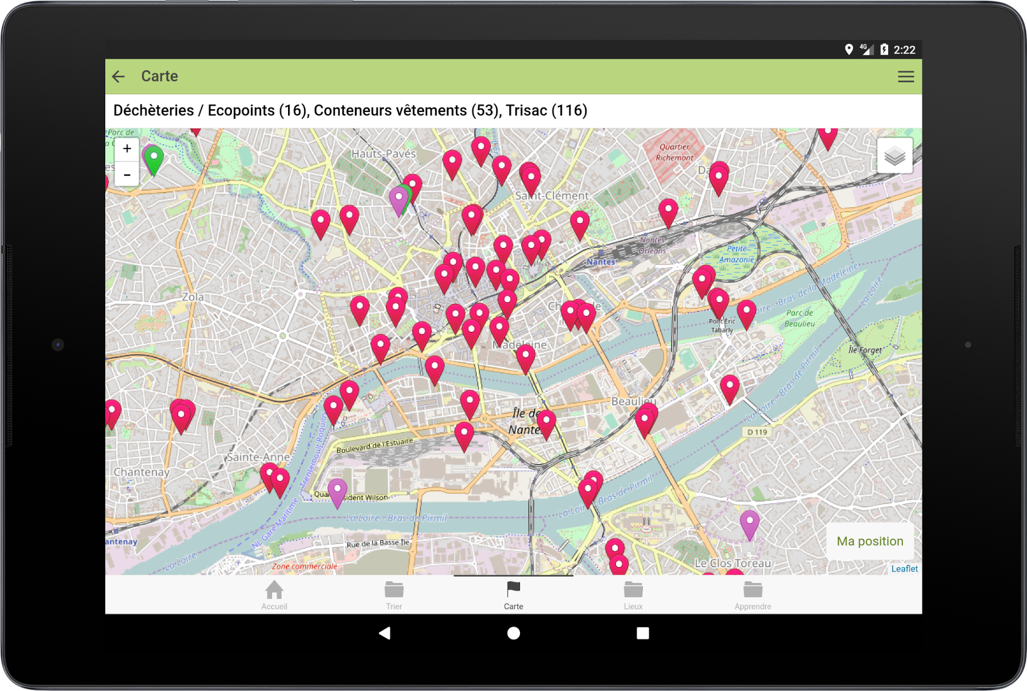
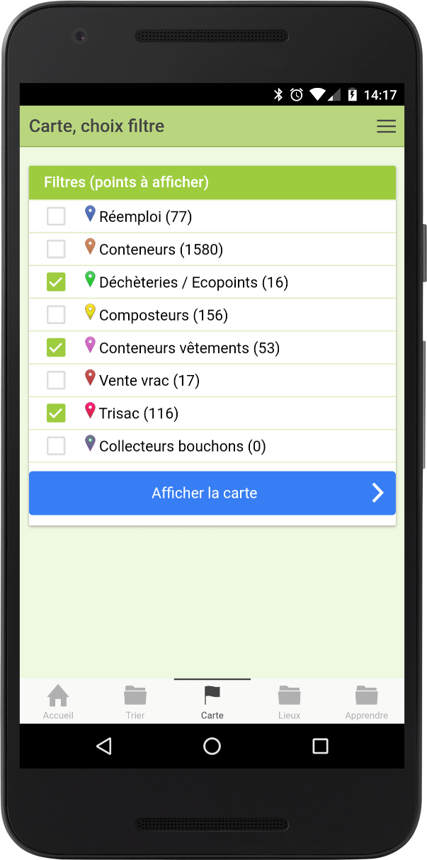
Logiciel « Mieux trier à Nantes »
Carte
4 / 26
Notes:
<numéro>
<numéro>
<numéro>
<numéro>
<numéro>
<numéro>
<numéro>

Slide 11
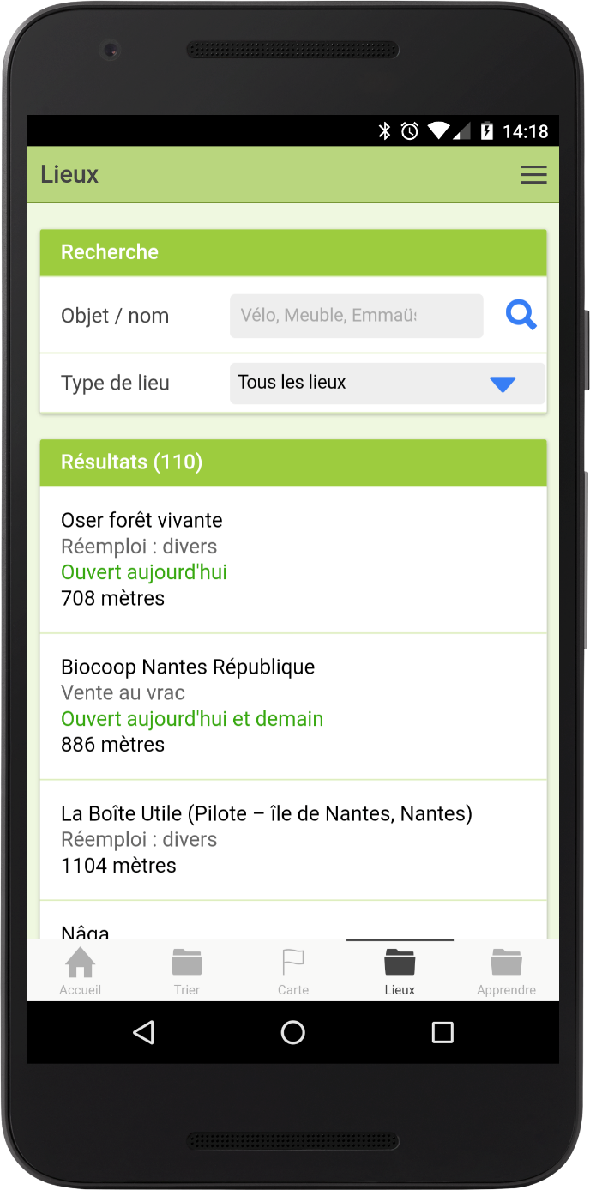
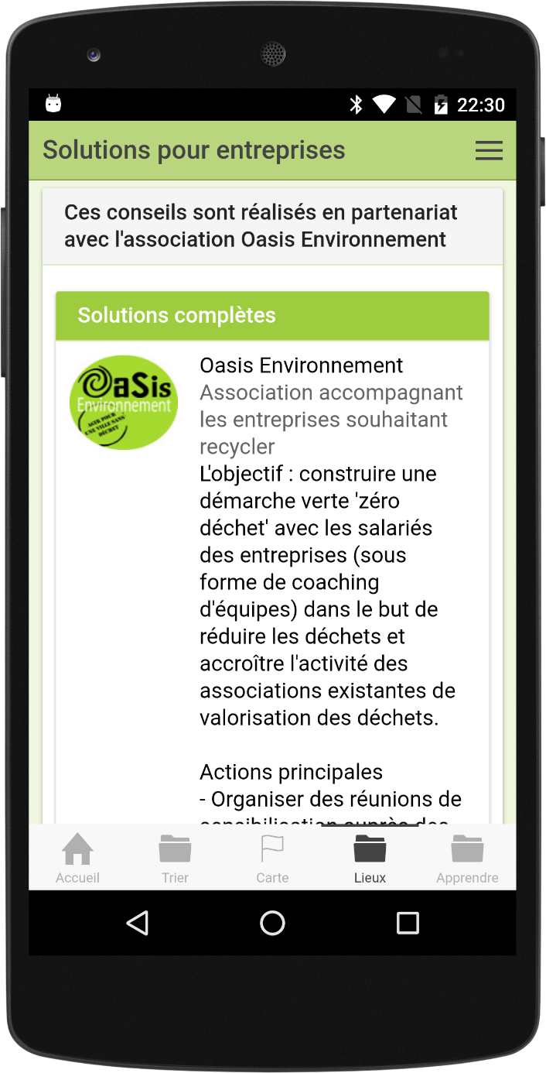
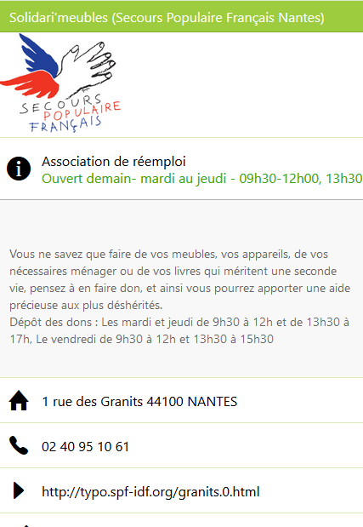
Logiciel « Mieux trier à Nantes »
Trouver les structures de réemploi
5 / 26
Notes:
<numéro>
<numéro>
<numéro>
<numéro>
<numéro>
<numéro>
<numéro>

Slide 12
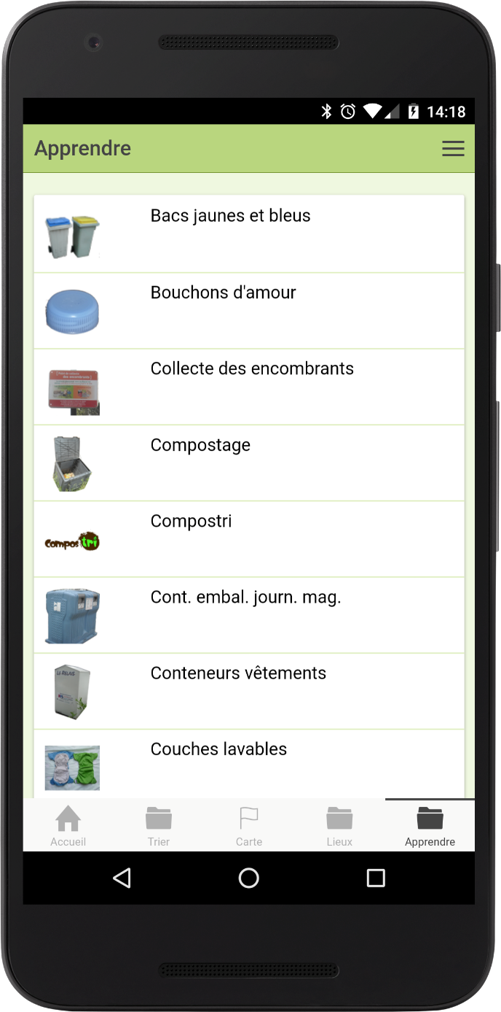
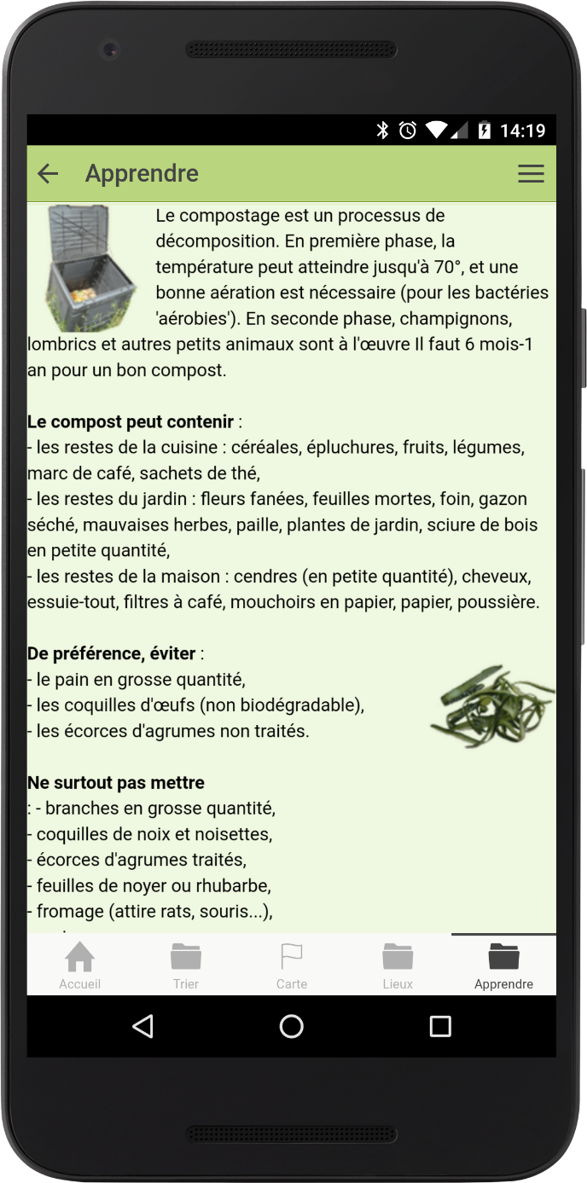
Logiciel « Mieux trier à Nantes »
Fiches
6 / 26
Notes:
<numéro>
<numéro>
<numéro>
<numéro>
<numéro>
<numéro>
<numéro>

Slide 13
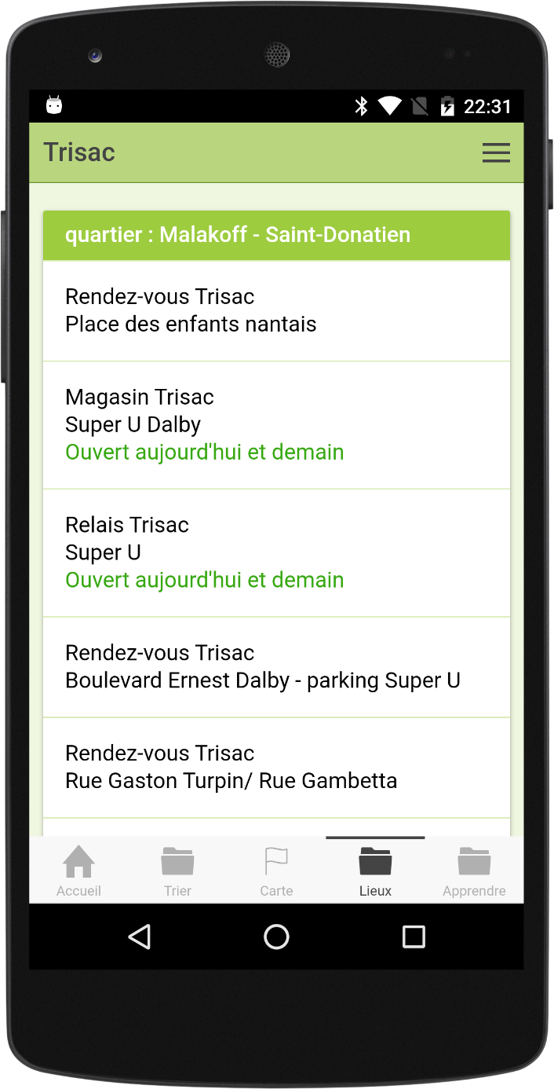
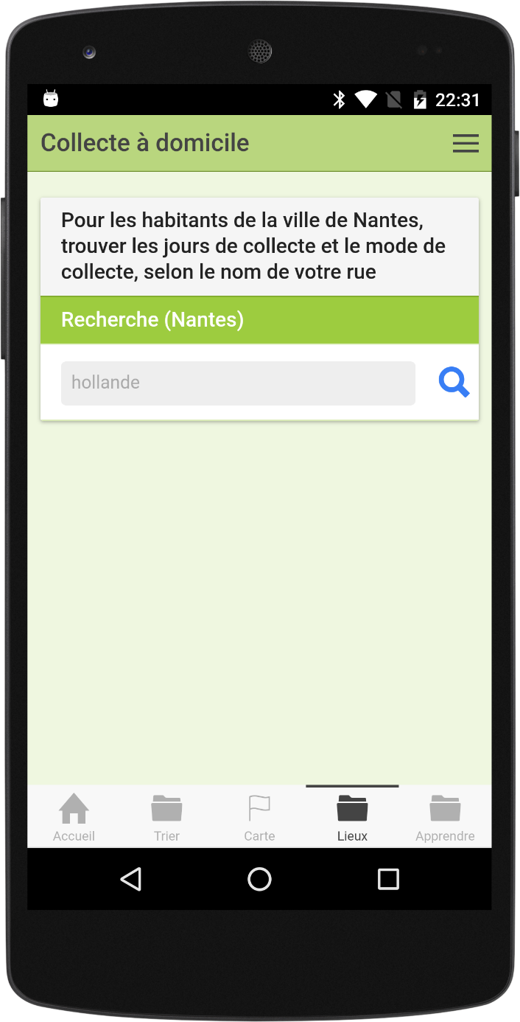
Logiciel « Mieux trier à Nantes »
Distribution sacs / jours de collecte
7 / 26
Notes:
<numéro>
<numéro>
<numéro>
<numéro>
<numéro>
<numéro>
<numéro>

Slide 14
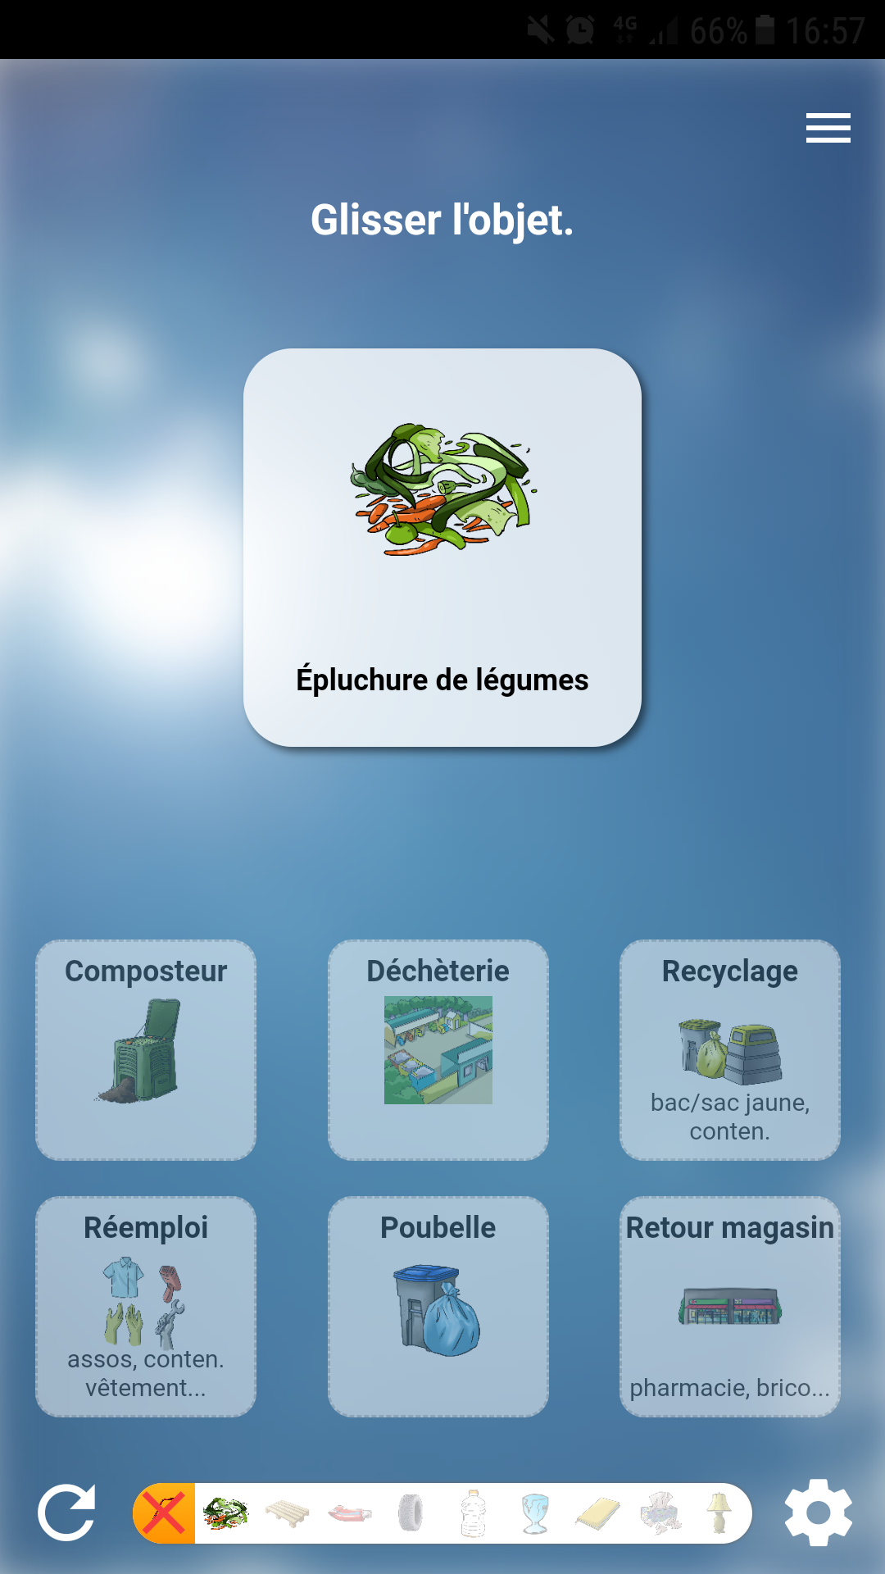
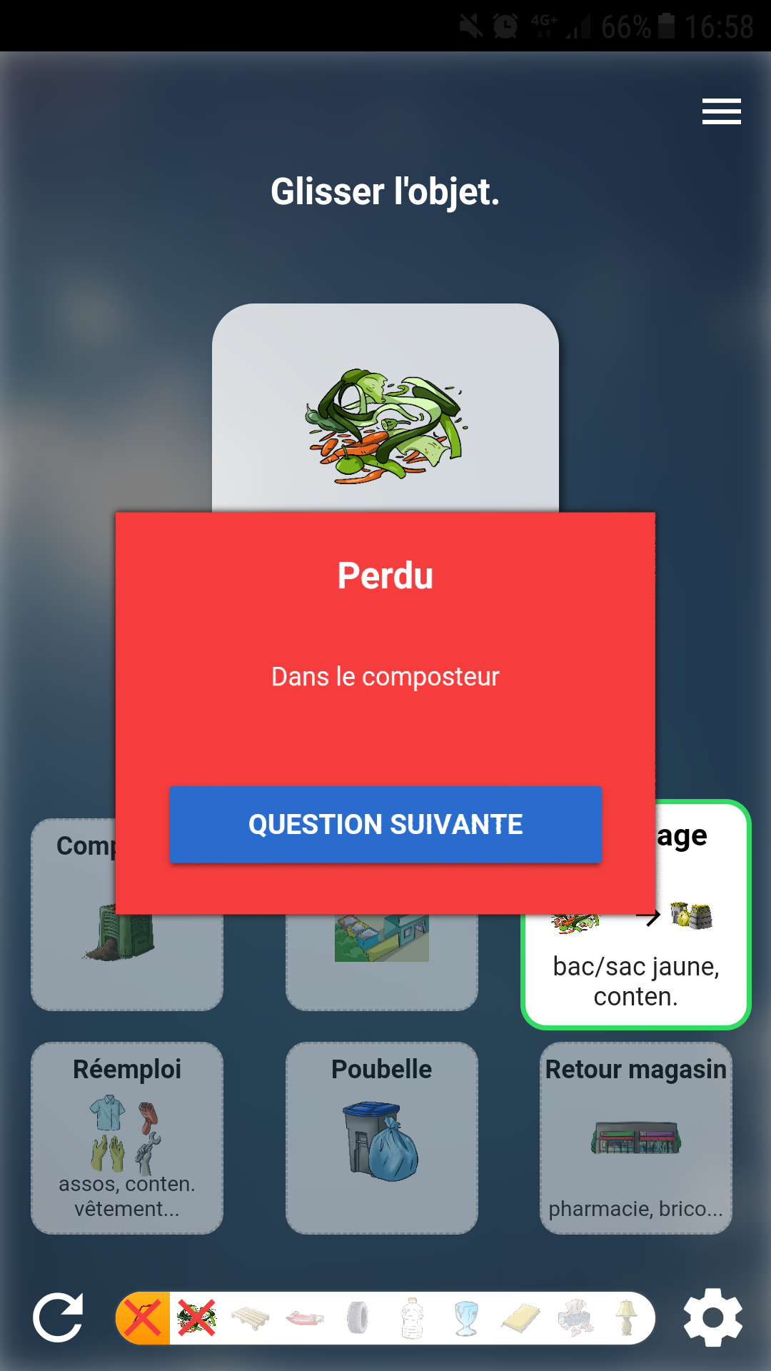
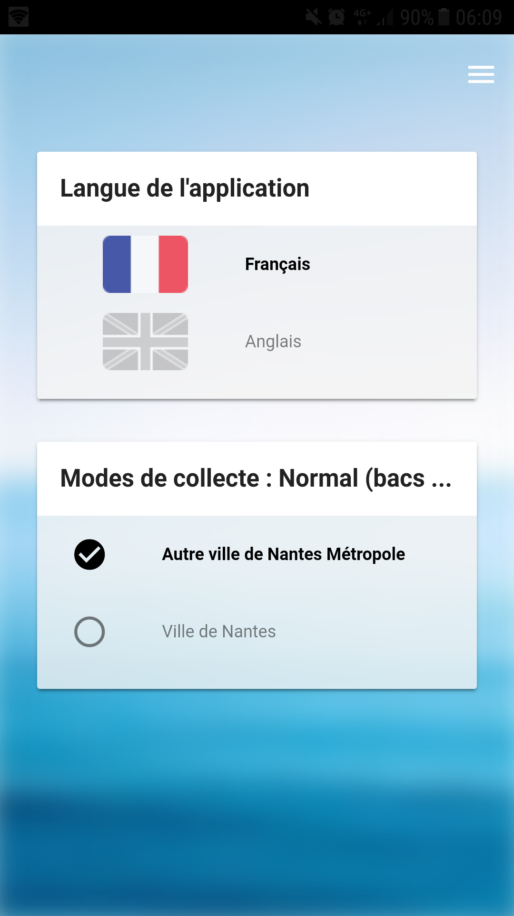
Application « Mieux trier à Nantes »
La version 3 (à venir)
3 / 26
Notes:
<numéro>
<numéro>
<numéro>
<numéro>
<numéro>
<numéro>
<numéro>

Slide 15
Au menu
Présentation de l'association « Mieux trier à Nantes » : présentation, historique
L’application « Mieux trier à Nantes »
Création de jeux de données Open-Data
<numéro>
/ 26
Notes:
<numéro>
<numéro>
<numéro>
<numéro>
<numéro>
<numéro>
<numéro>

Slide 16
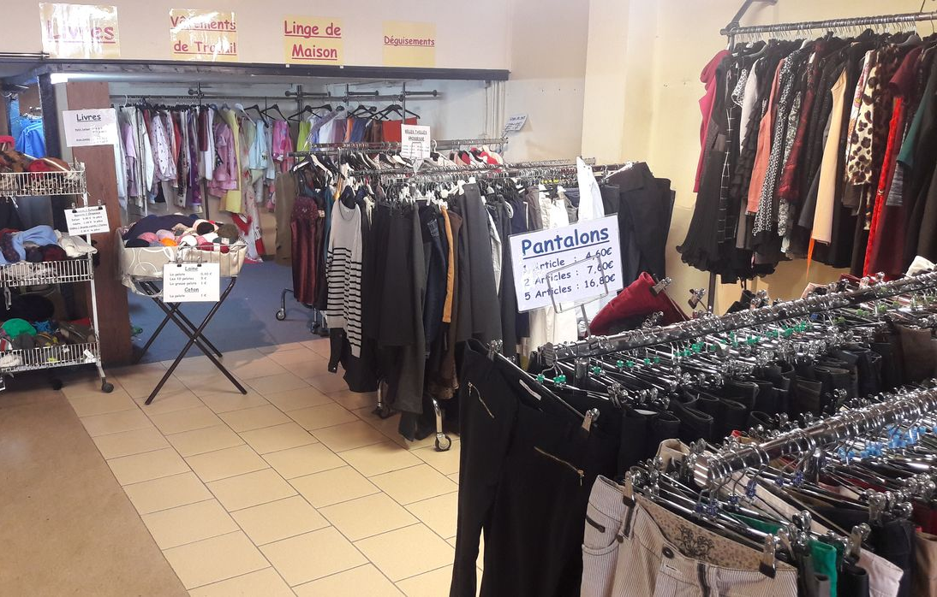
Création de jeux de données Open-Data
Les structures de réemploi
Comment les données sont récupérées ? : des visites sur place !
Les infos recueillies :
Acceptez-vous que ces informations soient publiques ? * Oui Non
Type (Association / Entreprise / Autre )
Nom *
Email
Téléphone
Site Internet
Facebook
Google+
Twiter
Fax
Logo : emplacement de l'image
Logo : vos conditions pour la réutilisation de l'image
Adresse : rue/route / complément / code postal / ville / cedex
Latitude (exemple : 47.197236)
Longitude (exemple : -1.624346)
Nantes : quartier administratif
Horaires
Plage horaires (exemple "0101-3112_lu+ma+me+je+ve_10h00-12h30)
Objets usagés * (lister tous les objets usagés récupérés au singulier)
Catégories d'objets usagés : cartouches encre/tuners / Bibelots / Divers / Electroménager / Informatique / Jouet / Livres/BD/CD/DVD / Meuble / Vélo / Vêtements / Bibelot
Description (tout ce qui n'a pas pu être indiqué dans les autres sections)
<numéro>
/ 26
Notes:
<numéro>
<numéro>
<numéro>
<numéro>
<numéro>
<numéro>
<numéro>

Slide 17
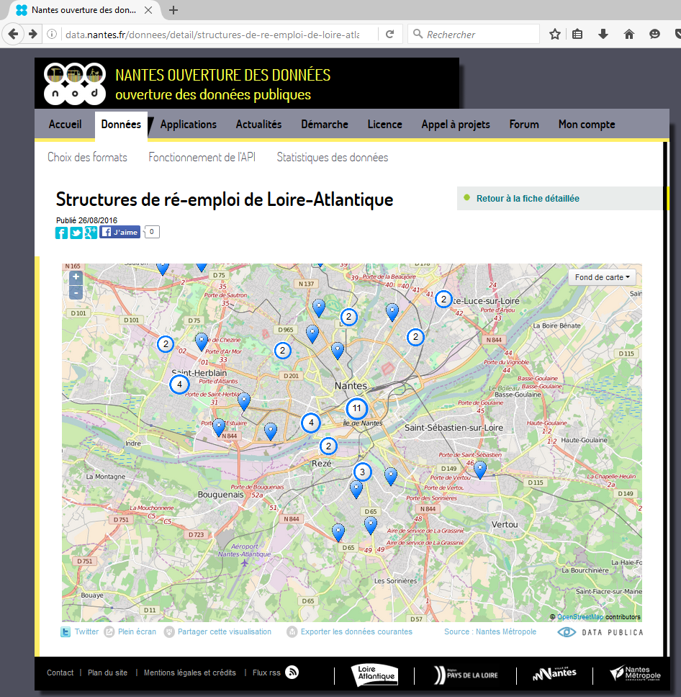

Création de jeux de données Open-Data
Publications
Nous publions les « structures de ré-emploi » sur le portail Open Data Nantes.
Elles sont ainsi reprises dans l’application de la ville « Nantes dans ma poche »
<numéro>
/ 26
Notes:
<numéro>
<numéro>
<numéro>
<numéro>
<numéro>
<numéro>
<numéro>

Slide 18
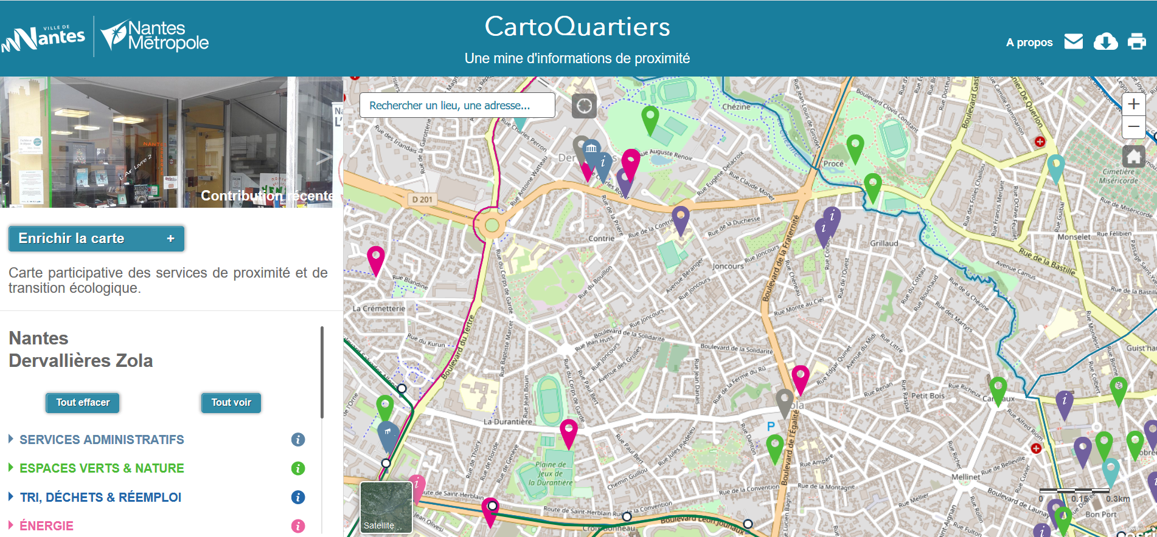
Création de jeux de données Open-Data
Publications
Nous saisissons/vérifions les structures de ré-emploi, les lieux de vrac, les lieux « zéro déchet » sur le site de la ville CartoQuartiers
<numéro>
/ 26
Notes:
<numéro>
<numéro>
<numéro>
<numéro>
<numéro>
<numéro>
<numéro>

Slide 19
Au menu
Présentation de l'association « Mieux trier à Nantes » : présentation, historique
L’application « Mieux trier à Nantes »
Création de jeux de données Open-Data
Les sites internet CartoVrac et CoReparation44
<numéro>
/ 26
Notes:
<numéro>
<numéro>
<numéro>
<numéro>
<numéro>
<numéro>
<numéro>

Slide 20
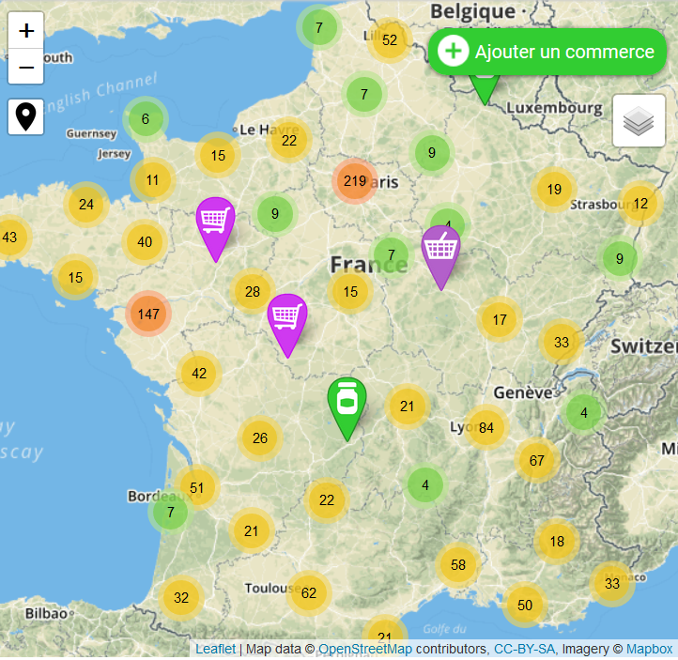
Les sites internet CartoVrac et CoReparation44
CartoVrac : Carte des lieux pour acheter en vrac
Loire-Atlantique : VracANantes
France : CartoVrac
<numéro>
/ 26
Notes:
<numéro>
<numéro>
<numéro>
<numéro>
<numéro>
<numéro>
<numéro>

Slide 21
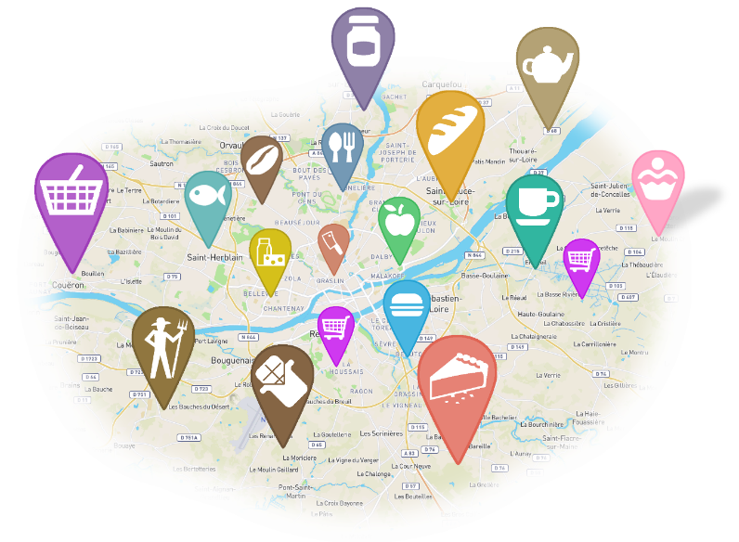
Les sites internet CartoVrac et CoReparation44
CartoVrac: Carte des lieux pour acheter en vrac
Où ?
Les lieux dans OpenStreetMap
Comment cartographier?
Le tag bulk_purchase=* peut être ajouté sur un shop=*, en général : un supermarché shop=supermarket, ou une épicerie shop=convenience
bulk_purchase=yes - si le magasin vend notamment des produits sans emballages
bulk_purchase=only - si le magasin vend uniquement des produits sans emballages (par exemple les magasins de la chaine daybyday http://daybyday-shop.com/)
<numéro>
/ 26
Notes:
<numéro>
<numéro>
<numéro>
<numéro>
<numéro>
<numéro>
<numéro>

Slide 22
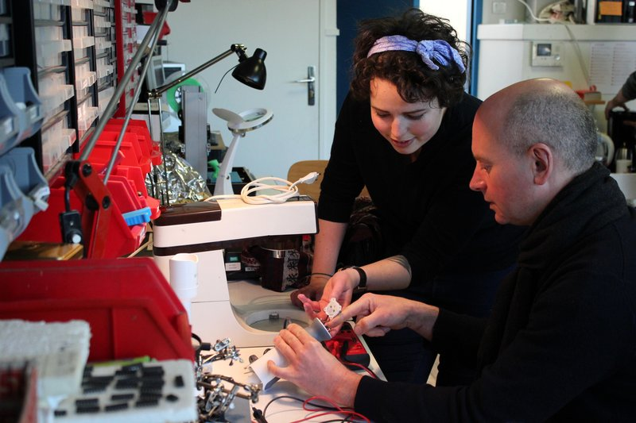
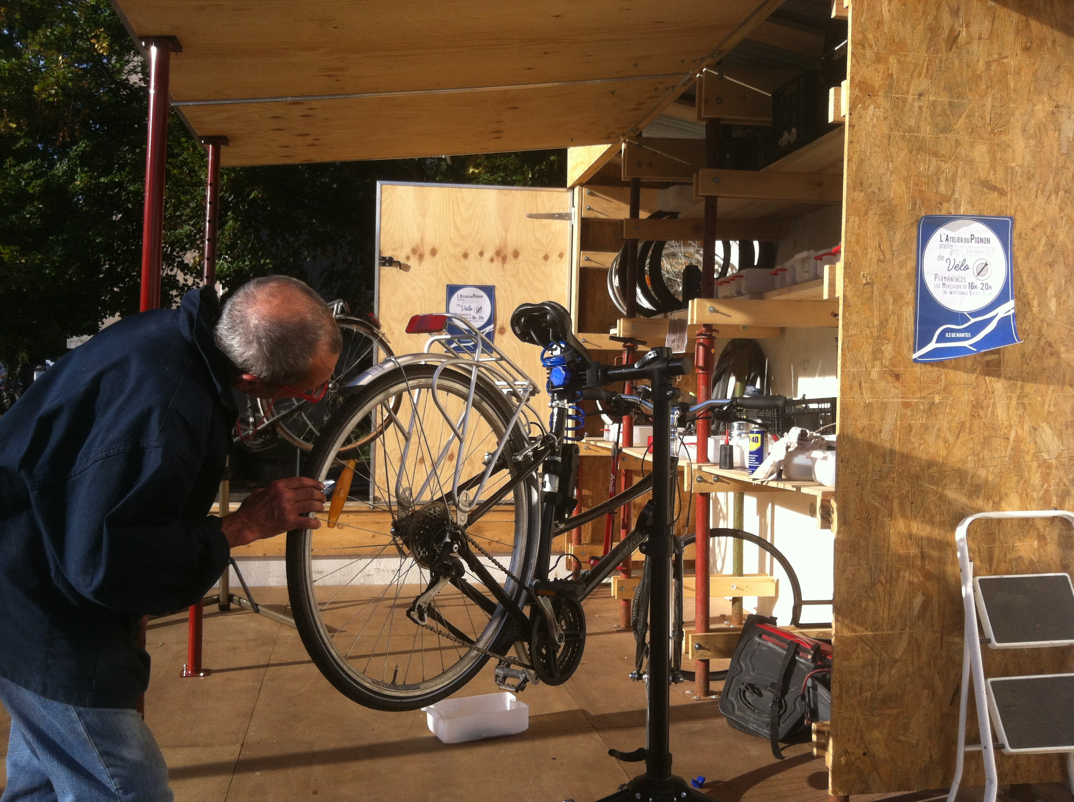

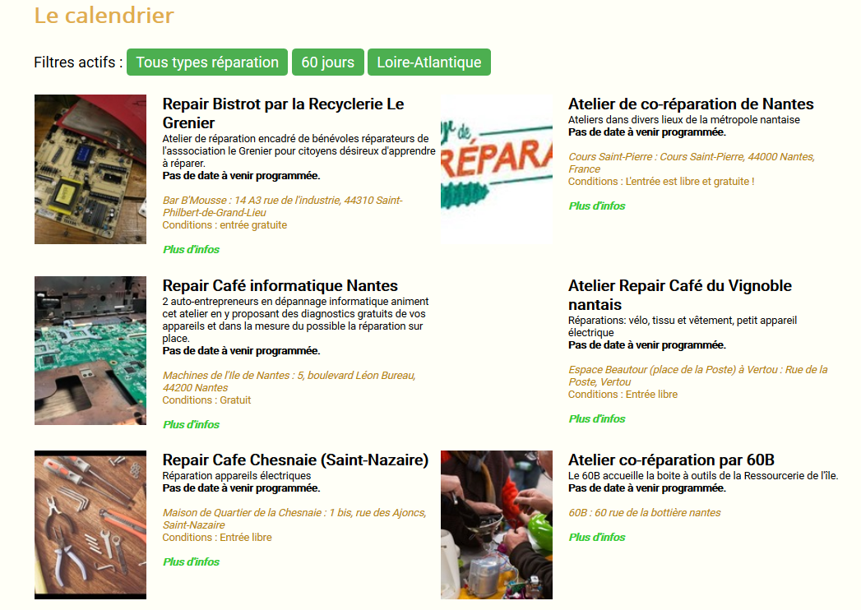
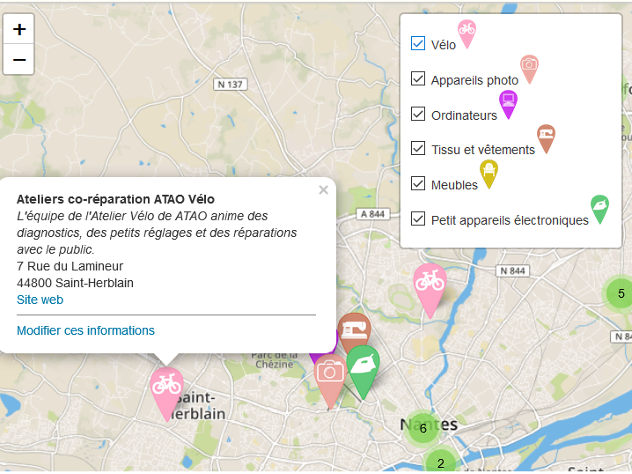
Les sites internet CartoVrac et CoReparation44
Coreparation44: Carte et calendrier des ateliers de co-réparation
<numéro>
/ 26
Notes:
<numéro>
<numéro>
<numéro>
<numéro>
<numéro>
<numéro>
<numéro>

Slide 23
Les sites internet CartoVrac et CoReparation44
Coreparation44: Carte et calendrier des ateliers de co-réparation
Où ?
Les lieux dans OpenStreetMap, les rendez-vous dans OpenAgenda
Comment cartographier ?
Il faut créer un nouveau point avec la balise repair=assisted_self_service
Balises complémentaires à ajouter au point
addr:city : la ville
addr:housenumber : le numéro
addr:postcode : le code postal
addr:street : le nom de la rue
amenity=workshop : signifie que le lieu est de type atelier
contact:email : l'email public de la structure qui organise l'atelier
contact:facebook : la page facebook public de la structure qui organise l'atelier
contact:phone : public de la structure qui organise l'atelier
contact:calendar : référence à un agenda qui donne les prochains rendez-vous
website : le site internet de la structure qui organise l'atelier
description:fr : la description de l'atelier
image : l'emplacement de l'image
leisure=Repair Café : si la structure qui organise l'atelier signe la charte des repairs café.
office=association : si la structure qui organise l'atelier est une association
service_times : les horaires habituels de l'atelier. Suivre le format opening_hours=*
service:fabrik:repair=yes : réparation de vêtements et tissu
service:furniture:repair=yes : réparation de meubles
service:computer:repair=yes : réparation d'ordinateurs
service:camera:repair=yes : réparation d'appareils photos
service:bicycle:repair=yes : réparation de vélo
service:small_electronics_device=yes : réparation de petits appareils électroniques
<numéro>
/ 26
Notes:
<numéro>
<numéro>
<numéro>
<numéro>
<numéro>
<numéro>
<numéro>

Slide 24
Au menu
Présentation de l'association « Mieux trier à Nantes » : présentation, historique
L’application « Mieux trier à Nantes »
Création de jeux de données Open-Data
Les sites internet CartoVrac et CoReparation44
Développer l’open-data : cartes et calendriers
<numéro>
/ 26
Notes:
<numéro>
<numéro>
<numéro>
<numéro>
<numéro>
<numéro>
<numéro>

Slide 25
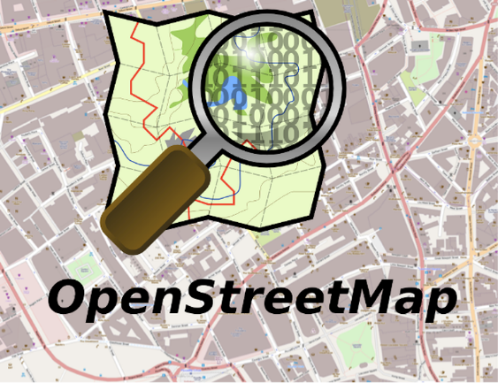

Développer l’open-data : cartes et calendriers
Quelques données envisagées :
- Calendrier des ateliers Zéro-Déchet
- Composteurs collectifs,
- Structures de réemploi sur la France entière,
- Boîtes à livres...
<numéro>
/ 26
Notes:
<numéro>
<numéro>
<numéro>
<numéro>
<numéro>
<numéro>
<numéro>

Slide 26
Des questions ?
Notes:
<numéro>
<numéro>
<numéro>
<numéro>
<numéro>
<numéro>
<numéro>

